Slide 1
OTPORNOST MATERIJALA II
Strain I. Posavljak
OM23-P12

Slide 2
3.3. Proste statički neodređene grede sa sprečenim podužnim pomeranjem
Razlikovaćemo dve grupe prostih statički neodređenih greda sa sprečenim podužnim pomeranjem.
Prva grupa: Grede sa nepokretnim cilindrično-zglobnim vezama (osloncima).
Druga grupa: Dvostrano ukleštene grede.

Slide 3
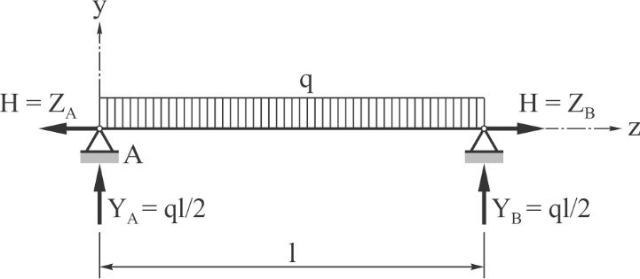
Prva grupa statički neodređenih greda sa
sprečenim podužnim pomeranjem
Sl. 3.5 Statički neodređene grede iz prve grupe sa sprečenim podužnim pomeranjem
U rešavanju problema ovakve grede poslužićemo se statički određenom gredom sa dopuštenim podužnim pomeranjem.

Slide 4
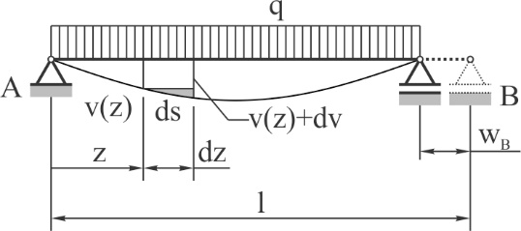
Sl. 3.6 Statički određena greda sa dopuštenim podužnim pomeranjem pomeranjem
Infinitezimalna dužina elastične linije.
Dužina elastične linije.

Slide 5
Pošto je
Podintegralna funkcija razvijena u red.
treći i ostali članovi ovog reda, mogu se zanemariti.

Slide 6
Funkcija ugiba aproksimirana parabolom (f – strela ugiba).

Slide 7
Razlika između s i l jednaka je pomeranju w_{B}, odnosno skraćenju gred Δl,

Slide 8
Pošto je podužno pomeranje sprečeno, lako je zaključiti da ga sprečava horizontalna reakcija

Slide 9
Ovaj napon upoređen sa maksimalnim naponom usled savijanja, zbog
može se zanemariti, te posmatranu statički neodređenu gredu svesti na određenu zamenom desnog nepokretnog oslonca pokretnim.

Slide 10
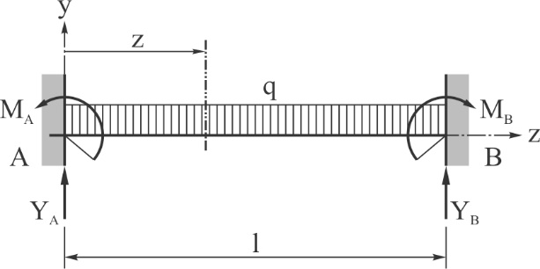
Druga grupa statički neodređenih greda sa
sprečenim podužnim pomeranjem
Prikazana greda je 2× statički neodređena!
Sl. 3.7 Prosta statički neodređena greda sa sprečenim podužnim pomeranjem (druga grupa)

Slide 11
Prekobrojne nepoznate reakcije veza kod date grede odredićemo:
Primenom metoda sila zasnovanog na uklanjanju suvišnog oslonca ili na zameni ukleštenja cilindrično zgobnim vezama (osloncima) i
Primenom metoda integraljenja približne diferencijalne jednačine elastične linije.

Slide 12
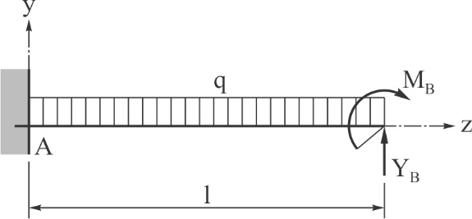
Primena metoda sila zasnovanog na uklanjanju suvišnog oslonca
Sl. 3.8 Statički neodređena greda iz druge grupe sa sprečenim podužnim pomeranjem prevedena u statički određenu konzolu
Dopunski uslovi:

Slide 13
Iz simetrije opterećenja.

Slide 14
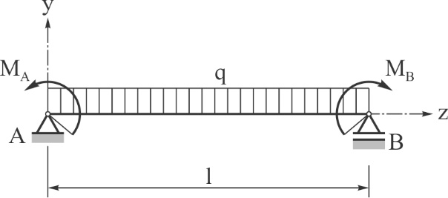
Primena metoda sila zasnovanog na zameni ukleštenja cilindrično-zglobnim vezama (osloncima)
Sl. 3.9 Statički neodređena greda iz druge grupe sa sprečenim podužnim pomeranjem prevedena u statički određenu gredu

Slide 15
Dopunski uslovi:

Slide 16
Primena metoda integraljenja približne diferencijalne jednačine elastične linije
Dvostruko integraljenje.

Slide 17
Granični uslovi.

Slide 18
Granični uslovi.

Slide 20
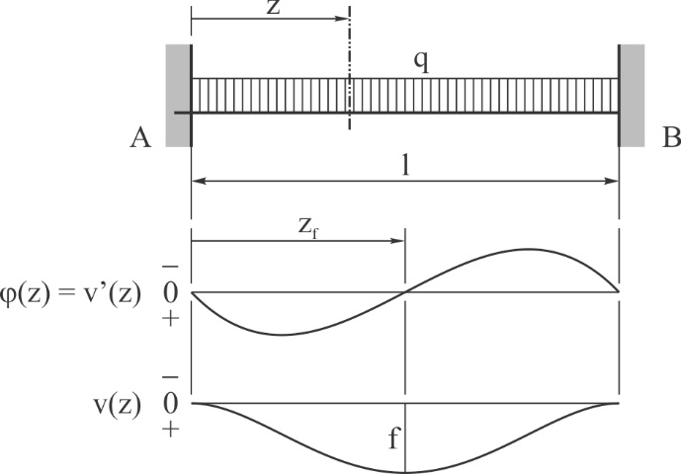
Sl. 3.10 Prosta statički neodređena iz druge grupe sa dijagramima funkcija nagiba i ugiba

Slide 22
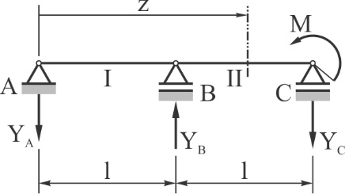
3.4. Grede sa tri i više oslonaca
Ovde ćemo u teorijskom smislu obraditi tri grede sa tri oslonca (prvu, drugu i treću gredu), a onda ćemo problem uopštiti i obraditi gredu sa „n“ oslonaca.
1) Prva greda sa tri oslonca
Sl. 3.11 Prva greda sa tri oslonca

Slide 23
Greda je 1× statički neodređena!
Jednu prekobrojnu reakciju veze odredićemo primenom metoda sila zasnovanog na:
Uklanjanju suvišnog oslonca i
Umetanju zglobova, a zatim i
Primenom metoda integraljenja probližne diferencijalne jednačine elastične linije.

Slide 24
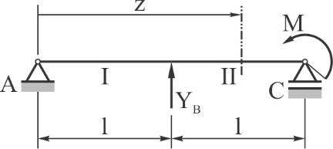
Primena metoda sila zasnovanog na uklanjanju suvišnog oslonca
Sl. 3.12 Prva greda sa tri oslonca, uklanjanjem suvišnog oslonca B prevedena u statički određenu gredu
Dopunski uslovi:

Slide 26
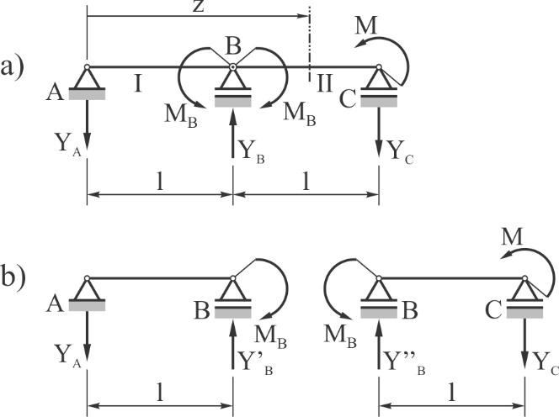
Primena metoda sila zasnovanog na umetanju zgloba
Sl. 3.13 Prva greda sa tri oslonca, umetanjem zgloba na mestu oslonca B prevedena u statički određenu gredu (a) i rastavljena na dve statički određene grede (b)

Slide 27
Neprekidnost na mestu oslonca B nadomeštena presečnim momentom savijanja M_{B}.
Dopunski uslov:

Slide 29
Greda AB:
Greda BC:
Greda ABC:

Slide 30
Primena metoda integraljenja približne diferencijalne jednačine elastične linije
Posle dostrukog integraljenja!

Slide 31
Granični uslovi.

Slide 32
Granični uslovi.
Sa ovim Y_{A} iz

Slide 33
Sa Y_{A} i Y_{B} iz

Slide 35
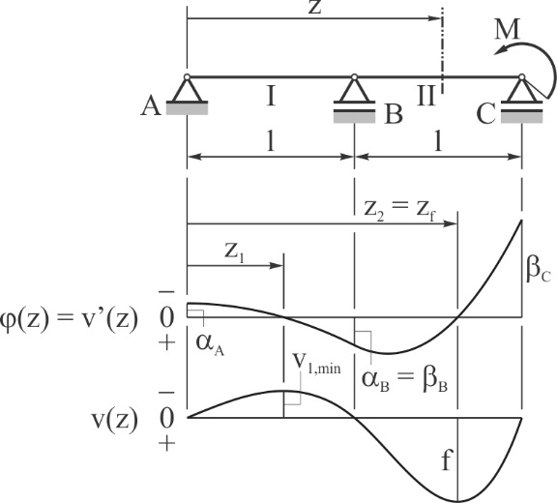
Sl. 3.14 Prva greda sa tri oslonca i njeni dijagrami funkcija naiba i ugiba

Slide 38
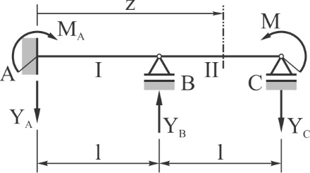
2) Druga greda sa tri oslonca (jednostrano ukleštena greda
Greda je 2× statički neodređena!
Sl. 3.15 Druga greda sa tri oslonca
Dve prekobrojne reakcije veza odredićemo primenom metoda sila zasnovanog na umetanju zglobova, a zatim
Primenom metoda integraljenja probližne diferencijalne jednačine elastične linije.

Slide 39
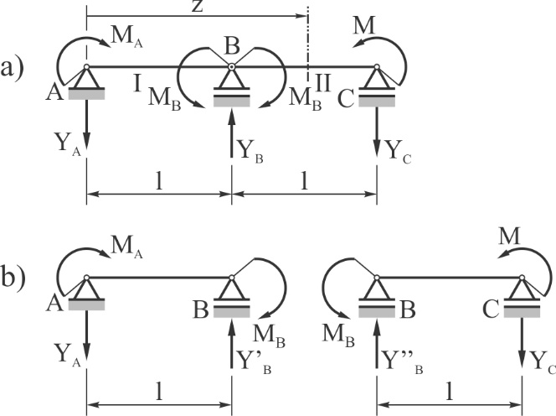
Primena metoda sila zasnovanog na umetanju zgloba
Sl. 3.16 Druga greda sa tri oslonca prevedea u statički određenu gredu (a) rastavljena na dve statički određene grede (b)

Slide 40
Dopunski uslovi:

Slide 42
Greda AB

Slide 43
Greda BC

Slide 44
Greda ABC

Slide 45
Primena metoda integraljenja približne diferencijalne jednačine elastične linije
Posle dvostrukog integraljenja!

Slide 46
Granični uslovi.

Slide 49
Iz

Slide 50
Iz

Slide 52
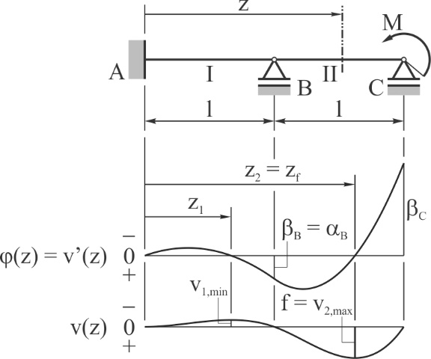
Sl. 3.17 Druga greda sa tri oslonca, sa dijagramima funkcija nagiba i ugiba

Slide 55
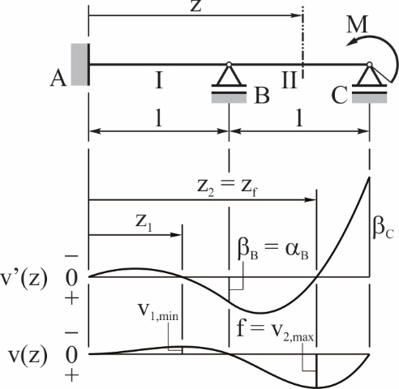

Slide 56
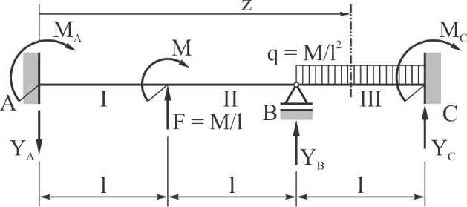
3) Treća greda sa tri oslonca (dvostrano ukleštena greda
Greda je 3× statički neodređena!
Sl. 3.18 Treća greda sa tri oslonca (dvostrano ukleštena greda)

Slide 57
Primena metoda integraljenja približne diferencijalne jednačine elastične linije

Slide 59
Granični uslovi:
Opšti integrali:

Slide 65
Iz
Iz

Slide 67
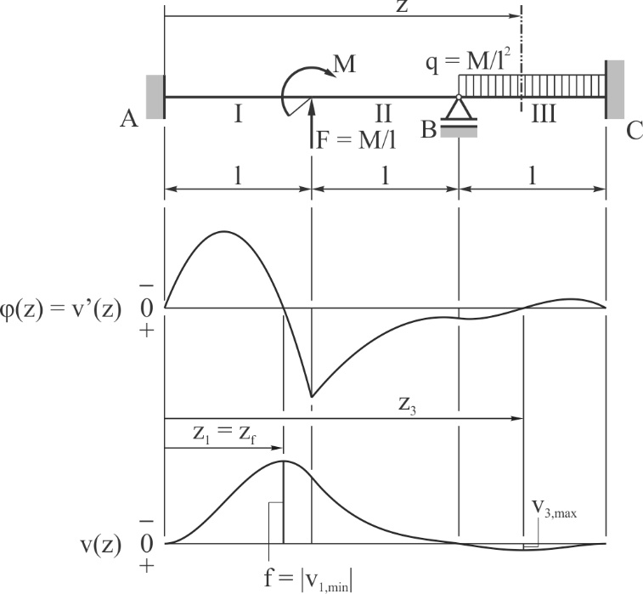
Sl. 3.19 Treća greda sa tri oslonca i njeni dijagrami funkija nagiba i ugiba

Slide 72
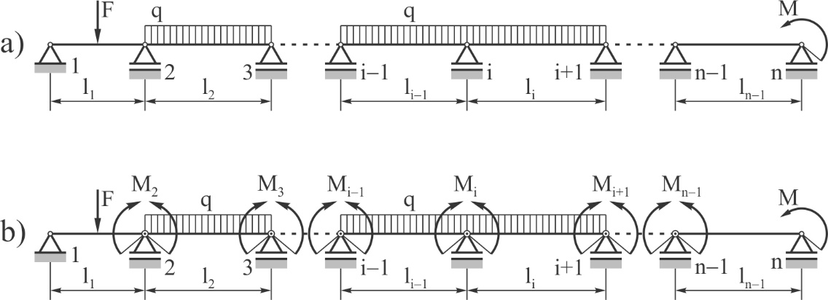
4) Greda sa „n“ oslonca
Sl. 3.20 Statički neodređena greda sa „n“ oslonaca (a), umetanjem zglobova prevedena u statički određenu gredu (b)

Slide 73
Oslonaca: n
Podraspona: n−1
Stepen statičke neodređenosti:

Slide 74
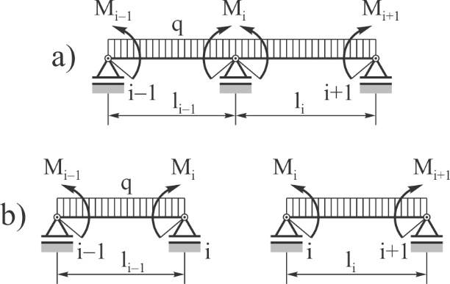
Dopunski uslov:
Sl. 3.21 Izdvojeni deo grede sa „n“ oslonaca (a) rastavljen na dve statički određene grede (b)

Slide 75
Jednačina triju momenata ili Klapejronova jednačina.
Uglovi nagiba od spoljašnjih opterećenja:

Slide 76
Za određivanje presečnih momenata savijanja
potrebno
Klapejronovih jednačina.

Slide 77
Kada bi na mestima prvog i n-tog oslonca imali ukleštenja, onda bi dodali još dva dopunska uslova

Slide 78
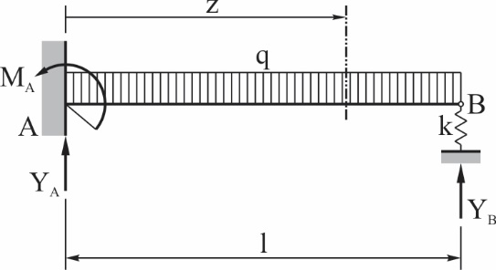
3.5. Elastično oslonjene statički neodređene grede
Sl. 3.22 Elastično oslonjena statički neodređena greda

Slide 79
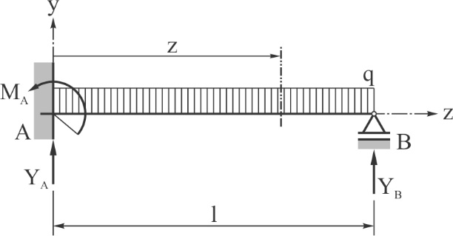
Opšti integrali kod ove grede, vrede i kod elastično oslonjene grede na prethodnoj slici.

Slide 80
Granični uslovi:

Slide 81
Za
iz
Za
iz

Slide 83
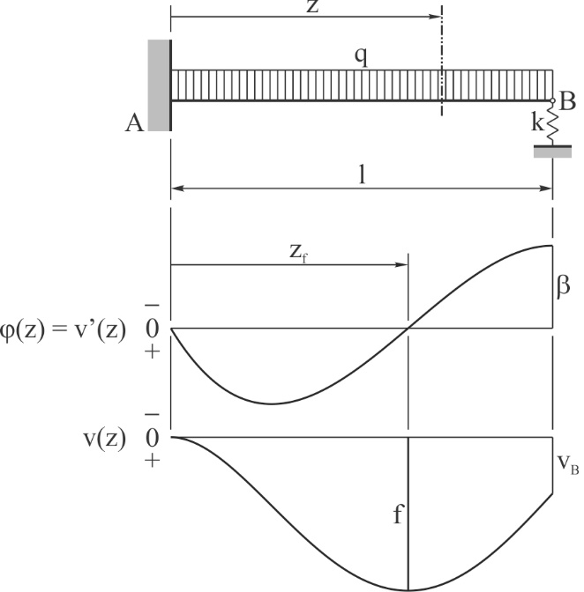
Sl. 3.23 Elastično oslonjena statički neodređena greda sa dijagramima funkcija nagiba i ugiba

